Slide 1
Projektování informačních systémů 5
Příprava prováděcího projektu, strukturované a objektové metody analýzy a návrhu
Doc. Mgr. Petr Suchánek, Ph.D.
Doc. RNDr. Ing. Roman Šperka, Ph.D.
Převzato od: Ing. Dominik Vymětal, DrSc.

Slide 2
Příprava prováděcího projektu začíná detailní analýzou
Analýza a návrh probíhá různými způsoby
Vždy však zahrnuje analýzu požadavků uživatele
Návrh probíhá s využitím různých přístupů
BPM + návrh
Známé metodologie
Agilní metodiky
Hodnotové přístupy k modelování
Metodiky SW firem

Slide 3
Základní pojmy
Metodika, metodologie
Doporučený souhrn přístupů, zásad, postupů, metod, technik atd. pro tvůrce IS
Kdo co a proč
Metoda určuje co je třeba dělat v určité fázi
Přístupy jako funkční, datový, objektový
Řeší postup v určité fázi
Technika – přesné postupy
Nástroj – prostředek uskutečnění určité činnosti
Diagramy, atd.

Slide 4
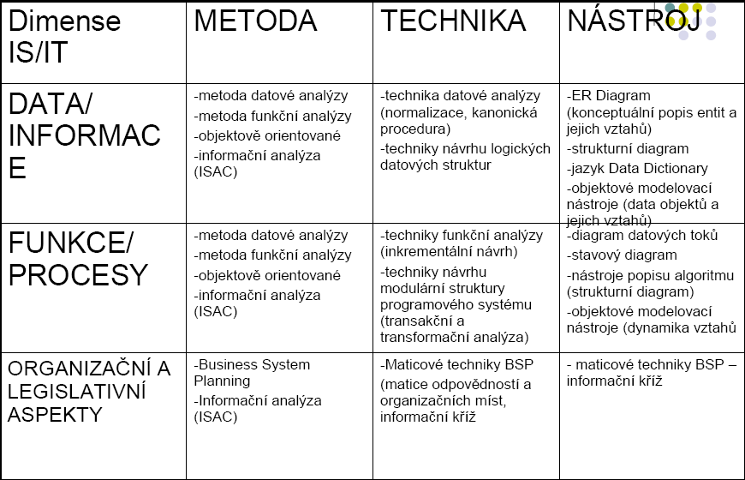
Zdroj:Lenertová

Slide 5
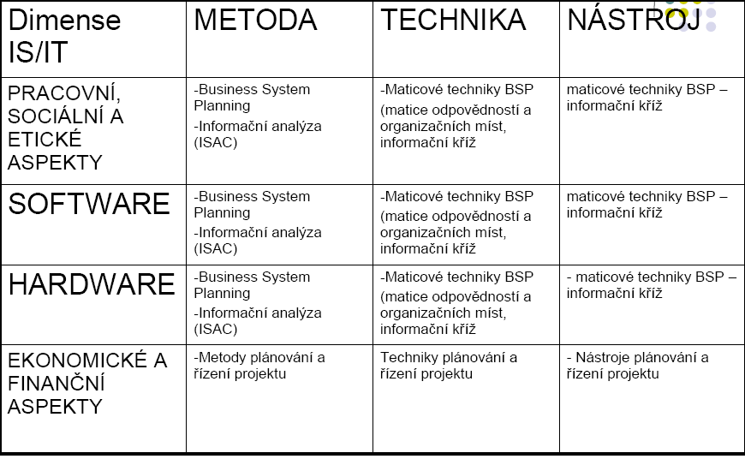
Zdroj:Lenertová

Slide 6
Detailní analýza požadavků na nový systém
Cíl:
Na základě firemní strategie a cílů projektu definovat detailní požadované funkce
Forma:
Workshopy s řízenou moderací a dokumentací
Účastníci:
Dle témat jednotlivé specializované dílčí týmy
K integraci je nutné dílčí týmy koordinovat (úloha projektového manažéra)
Výstup:
Podklady pro návrh databáze
Podrobná specifikace funkcí a prací
Podklady pro cílový koncept řešení

Slide 7
Principy analýzy a návrhu
Analýza a návrh systému se řídí několika principy:
Princip abstrakce – vyvoláno nutností pracovat se zvládnutelnými úseky (částmi)
Top down hierarchie
Princip tří architektur
Agregace – specializace – generalizace
Princip modelování (formální zjednodušené zobrazení systému/reality)
Více o principech zde

Slide 8
Popis očekávané reality
Je základem pro tvorbu nového sytému
Konkrétní forma – model
Znázornění stávajícího nebo vytvářeného systému
Specifikace struktury a chování systému
Specifikace omezení a vazeb na okolí
Tři nutné předpoklady
Notace – způsob zápisu modelu systému
Proces – způsob použití notace
Nástroj – tool k dokumentování našeho modelu
Forma
Top down kaskáda – viz princip top-down hierarchie ne vždy možná
Iterační a přírůstkový cyklus

Slide 9
Základní přístupy k zobrazení očekávané reality
Strukturované
Člení projekt na definované substruktury
Probíhají více či méně ex post balancováním funkčního a datového modelu
Data Flow Diagram (DFD), Entity Relationship Diagram (ERD), State Transition Diagram (STD), Data Dictionary a Process Specification
Objektové
Princip je ve spojení dat a služeb – objekty volají metody jiných objektů
Zapouzdřenost chování a dědičnost

Slide 10
Strukturované přístupy k zobrazení reality – základní charakteristika
Člení projekt na malé dobře definované aktivity, určují jejich posloupnost a vazby (dekompozice)
Používají techniky modelů a diagramů
Používají balancování funkčního a datového modelu
Svou názorností umožňují zapojení i méně zkušených pracovníků
Metodologie a metody
Yourdon Structured Analysis (YSA) – klasika a základ pro další, Jacksonova strukturní metoda, SSADM
Technika
Chenův model ERA pro modelování dat jako základ strukturovaných CASE TOOLS, Jacksonovy strukturní diagramy
Nástroj
DFD a další diagramy, možnost nástrojů CASE pro strukturované metody
Více o strukturovaném návrhu zde

Slide 11
Yourdon Structured Method YSM
V 80. letech Yourdon vyvinul metodu Yourdon Structured Method (YSM), která je založená na funkčních strukturách. Metoda podporuje 2 fáze ve vývoji SW: analýza a návrh. YSM zahrnuje 3 diskrétní kroky: studie proveditelnosti, základní modelování a implementační modelování. Dále nabízí další modely:
Model chování: chování systému muže být popsáno 3 způsoby: funkčně, dynamicky a vztahově.
Processor environment model (PEM): popisuje alokaci výpočtových funkcí v hardwaru procesoru.
Software environment model (SEM): definuje softwarovou architekturu a její dopady na každý procesor.
Code organizational model (COM): znázorňuje modulární strukturu každého úkolu.

Slide 12
Yourdon Structured Method YSM II
YSM pokrývá : Analýzu požadavků, Specifikaci systému, Konstrukci systému, Implementaci
Vytváří 4 nezávislé modely
Datový : statický pohled na realitu, nejčastěji se používá ERA
Funkční: diagramy struktury funkcí, diagramy datových toků DFD a slovní popisy funkcí
Model řízení: Diagram stavů a přechodů (State transition diagram) a řídící toky v DFD – popis jak se mají k sobě chovat funkce systému
Model struktury programového systému (patří již do System design)
Integrace z pohledu informací je zajištěna pomocí Data Dictionary DD

Slide 13
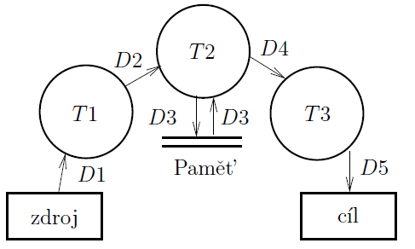
Jacksonovy diagramy
Hierarchické stromové struktury

Slide 14
Strukturovaná dekompozice v projektu IS
V projektu IS se uplatňují zejména 2 hlediska:
Dekompozice funkční
Ve fázi plánování jde o stanovení základních nových funkcí IS a jejich vazeb , detailní plán vzniká na základě konceptu řešení
Dekompozice předmětová
Jde v podstatě o stanovení prvků HW a infrastruktury, které se projekt týká
Požadavek soudržnosti a jednoduchosti
Nesmí se narušit celistvost systému,
Dekompozice končí u samostatně řešitelných úloh

Slide 15
Strukturované metodologie - SSADM
SSADM – typický představitel strukturovaných metodologií
Používala se jako standard pro vládní projekty ve Velké Británii
SSADM (Structured Systems Analysis and Design Metology)
Analýza
Specifikace uživatelských a systémových požadavků
Výběr technických možností
Návrh struktury dat a procesů
Fyzický návrh
Nástroje SSADM se u různých autorů doporučení liší.
SSADM používá 3 pohledy na DATA
Logické datové struktury - informace a jejich vazby
Diagramy datových toků
Životní cykly entit

Slide 16
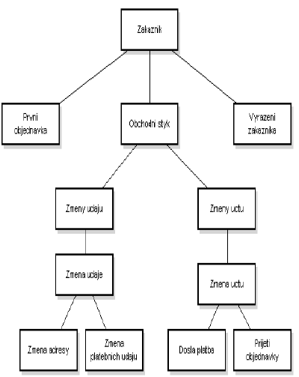
Příklad životního cyklu entity Zákazník
SSADM
Zdroj: Sochor

Slide 17
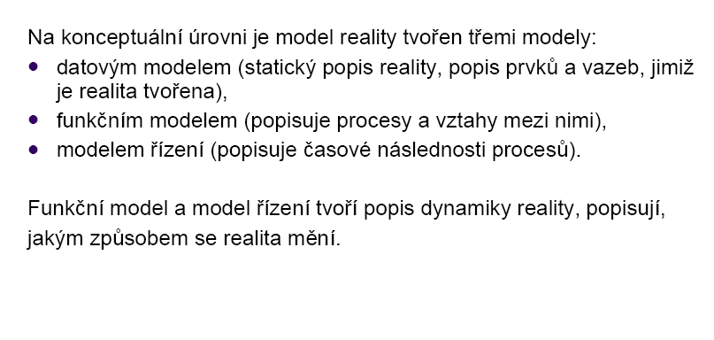
Zdroj : Lenertová

Slide 18
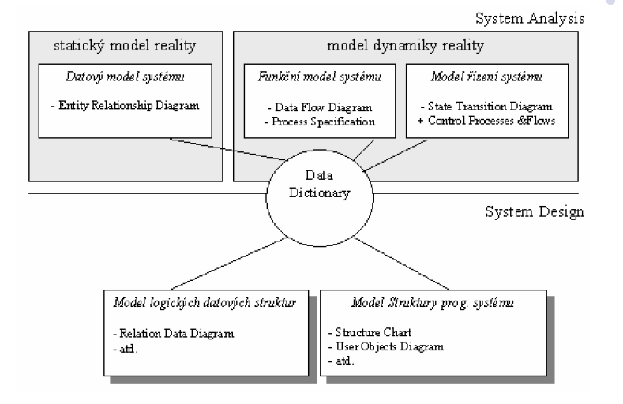
Zdroj : Lenertová

Slide 19
Datový model ERA (Chen)
Objekty, vztahy mezi objekty a vlastnosti objektů (vztahů)
Entita – předmět našeho zájmu.
Typ – student
Výskyt - student OXiiiiiii
Má definici, popis, jak vzniká a zaniká
Vztah – důležité vztahy mezi entitami
Násobnost - binární až n-ární (kolik entit je vztahem spojeno) např. ředitel-řídí-podnik je binární ale ředitel, náměstkové-vedení podniku je n-ární vztah
Kardinalita – má vazbu na výskyty 1:1, 1:n, n:m (1:1 na každé straně je jen jeden výskyt např. děkan-řídí-fakulta)
Odvoditelnost – hledáme ty vztahy, které se nedají odvodit z jiných vztahů
Parcialita – vztah totální (musí existovat vždy), parciální

Slide 20
ERA
Entita
Entita
Relace
Atribut
Atribut

Slide 21
Chenův model ERA II
Atributy
jsou podrobnosti (vlastnosti) objektů nebo vztahů, které v modelu zkoumáme
Atributy
Identifikační ( např. rodné číslo)
Parciální – nemusí mít hodnotu (např. č. pasu)
Opakované (např. jazykové vlastnosti)
Konceptuální schéma
Textová část (podrobné verbální popisy případně s logickými vztahy
Grafická část (všechny entity, vztahy mezi entitami, identifikační atributy)
Kvantifikace (počty výskytů, počty opakování, frekvence přístupů, minimální, maximální a průměrné počty)

Slide 22
ERA – definice jinak
Entita
Obecná
Silná/kmenová/základní (nezávislá na jiných entitách)
Slabá / popisná (existenčně závislá na jiných)
Vazební / asociativní (realizuje vazbu)
Vztah
N-ární / polyární
Binární
Kardinalita (max a min počet výskytů v určitém vztahu 1:1, 1:N, M:N)
Volitelnost / parcialita (vztah se nemusí týkat všech výskytů entity např. 0:N)
Výlučnost
Externí id / slabý vztah (nestačí vlastní atributy, je nutná externí identifikace)

Slide 23
ERA – definice jinak II
Atribut
Jednoduchý
Složený
Základní
Odvoditelný
Klíč
Primární
Cizí ( je to klíč, který je primárním v jiné entitě, slouží pro vyjádření vztahů v datovém modelu na technologické nebo implementační úrovni)
Alternativní
Sekundární / nejednoznačný (atributy důležité pro přístup, další třídění atd.)

Slide 24
Entity
Identifikační atribut
Entita
1:N
Entity
Atributy
1: N
Atributy vztahu
M:N
Podmíněný atribut
Entity
Externí identifikace entity A
Entity
B
A
Částečná externí identifikace entity B

Slide 25
Násobnost a kardinalita – např.
Vedení fakulty
Tajemník
Děkan
Entita 1 | Vztah 1: n | Entita 2
Vedoucí | řídí | Pracovník
Účet | skládá | Položka
Vlak | veze | Vůz
Lékař | léčí | Pacient
Proděkani

Slide 26
Normální formy
1. normální forma – atributy obsahují pouze atomické hodnoty. ( příklad: 1 osoba a 2 tel. čísla) – rozdělit.
2. normální forma – každý neklíčový atribut je závislý na celém primárním klíči
3. normální forma – všechny neklíčové atributy jsou vzájemně nezávislé

Slide 27
Postup přípravy ER diagramu
Výběr hlavních objektů (entit)
Definice vztahů mezi entitami (včetně kardinalit)
Přidání atributů entitám (zejména identifikátory)
Definice hierarchie (hledají se vztahy mezi generalizací a specializací )
Odstranění tranzitivních vztahů (těch, které se dají odvodit z jiných)
Odstranění nadbytečných entit
Ověření úplnosti
Výsledek – konceptuální schéma datové základny

Slide 28
Implementace datové základny
Konceptuální schéma nebere do úvahy, v jakém prostředí má být systém zaveden.
Proto jsou nutné následující kroky:
Volba prostředí (databázový SW, HW, …)
Tvorba logické struktury datové základny
Vytvoření fyzické struktury datové základny
Důležité otázky pro implementaci:
Způsob práce s daty (client-server , on line, dávka, řízeno událostmi…)
Přístupové metody a frekvence ( klíče, sekvenční, metody hledání)
Počty záznamů každého typu
Současné přístupy a očekávané doby odezvy,
Požadavky na bezpečnost a omezení uživatelů
Odvoditelné atribut (počítaná pole) a jejich podíl
Nutné kompromisy v čistotě návrhu (duplicitní tabulky, pole…)

Slide 29
Logická a fyzická struktura dat
Logická struktura
Je implementací konceptuálního modelu
Abstrakce vztahů mezi daty
Lineární, stromová, relační struktura
Výskyty, četnost vztahů,
Zde též bereme do úvahy potřeby na HW
Fyzická struktura
Zavedení reálných (testovacích ) dat do struktur
Test splnění požadavků uživatele na data a vlastnosti jejich poskytování
Úpravy fyzických dat, případně změny v logických strukturách

Slide 30
Funkční analýza FSD
Top Down přístup k hierarchii funkcí
Dynamické hledisko (posloupnost funkcí a podmínky řízení jejich pořadí) – zpravidla text nebo tabulka
Obchodní případ
Registrace objednávky
Realizace dodávky ze skladu
Fakturace a účtování
Jacksonův SD
Zavedení objednávky
Kontrola
Bonity
zákazníka
Disponibilita na skladě

Slide 31
Diagram toku dat DFD
Obsahuje:
Datové prvky
Funkce (procesy, transformace)
Data store – systém uchovávání dat
Terminátory – prvky okolí, které jsou zdrojem, nebo cílem datových toků
Spojení DFD a top down principu se často používá u velkých návrhů
Datový tok
Externí terminátor
funkce
Uložení dat

Slide 32
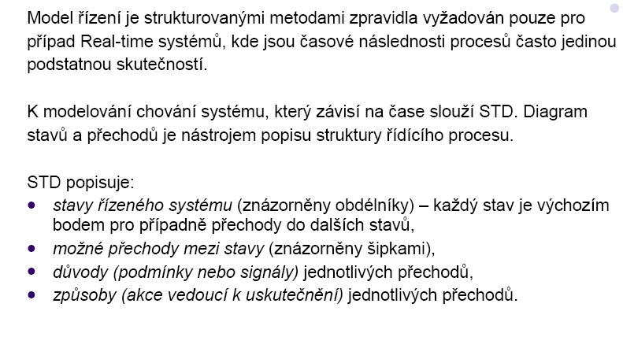
State transition diagram STD
Zdroj : Lenertová

Slide 33
Diagram přechodů a stavů STD
Stav 1
Prázdný displej
Záznamy nalezeny
Podmínka
Směr přechodu
Vypiš stránku
Akce
Stav 2
Zobrazená strana
PgDn
ESC
Vypiš stránku
Konec výpisu

Slide 34
Vztahy mezi nástroji I
DFD a DD
Každý datový tok a data store musí být definován v DD (vztah k ontologii)
Specifikace procesu a DFD + DD
Každý odkaz na data ve specifikaci procesů k DFD: Musí použít název dle DD
Nebo mít název lokálních dat dle DD
Vztahy DFD ke specifikaci procesů
Každý proces který už není rozepsán na nižší úroveň DFD musí být popsán ve specifikaci procesů
Každý specifikovaný proces musí být obsažen v některém DFD nejnižší úrovně
Každému výstupnímu toku z procesu musí odpovídat WRITE a každému vstupnímu zase READ

Slide 35
Vztahy mezi nástroji II
Vztahy DD+DFD ke specifikaci procesů
Každý datový prvek v DD musí být použit ve specifikaci procesů, nebo DFD případně při popisu jiného datového prvku
Vztahy ER diagramu + DFD ke specifikaci procesů
Každý Data store v DFD musí být v ERD zastoupen jako objekt nebo vztah nebo kombinace obojího
Datové prvky v DD popisují jak data v ERD tak data v DFD, to znamená že data v DD musí být v DFD i ER diagramu
Specifikace procesů musí obsahovat operace CREATE a DELETE pro každý objekt a vztah uvedený v ER diagramu
Atributy každého objektu musí být nastaveny některým procesem v DFD
Vztahy mezi DFD a STD
Každý řídící proces v DFD musí mít svůj STD
Každá podmínka v STD odpovídá vstupnímu řídícímu toku v DFD a naopak
Každá akce v STD odpovídá výstupnímu řídícímu toku v DFD a naopak

Slide 36
Objektové přístupy k zobrazení reality – základní charakteristika
Princip je ve spojení dat a služeb
Metodologie a metody
Yourdon/Coad OOA/OOD (Yourdon&Coad Prentice Hall 1990)
Object Modelling Technique OMT (James Rumbaugh „Object oriented Modelling and Design Prentice-Hall 1991) viz dále Rational Rose a Select
Nástroj např. UML
Objektové metody však nenahrazují plně strukturované přístupy , stále jsou důležité diagramy procesních a datových toků

Slide 37
Objektově orientované metodologie
OOA/OOD
Analýza : 5 vrstev – subjekty (problémové oblasti), objekty, struktury, atributy, služby
Design: definuje třídy v problémové oblasti, třídy lidské interakce, třídy správy systému, třídy správy dat (přístupu k databázím)
OMT (Object Modeling Technique)
Fáze vývoje systému : analýza, systémový design, objektový design, implementace a testování
Objektový model: definice tříd a jejich vztahů,atributů a metod Statická struktura systému
Dynamický model: změny stavů objektů – stavové diagramy STD, mapa událostí, diagram událostí (reakce systému na vstupy)
Funkční model : popisuje co systém dělá, ne jak to dělá – obdoba DFD
Model jednání - obdoba Use case – specifikace a určení hranic systému

Slide 38
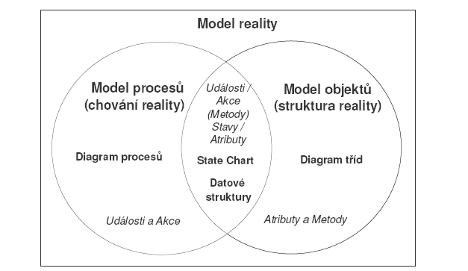
Souvislosti modelů
Zdroj: Řepa

Slide 39
Objektové technologie
Základním pojmem objektově orientované technologie je objekt.
Základní myšlenka objektového přístupu spočívá v tom, objekt zahrnuje také činnosti, které jsou s objektem svázány. Spojení datových struktur s algoritmy nazýváme zapouzdření (angl. ENCAPSULATION) a činnosti zapouzdřené do objektu označujeme jako metody (angl. METHODS).
Objekty se společnými vlastnostmi tvoří tzv. třídy (angl. CLASSES).
Konkrétní výskyt určitého druhu objektu se nazývá jeho instance

Slide 40
Objektové metody – definice I
Třída
Zobecnění reálných objektů
Popisná charakteristika : atribut (omezení)
Abstraktní – nemá instance objektů
Metoda
Popisuje chování objektů dané třídy
Popisná charakteristika: příznak
Závislost
Pokud jedna třídy využívá jinou třídu např.metoda „zobraz menu“ u jedné třídy volá objekty z třídy „menu“
Rozhraní
Skupina operací určující chování třídy a její vztah k jiným třídám
Vztah mezi třídou a rozhraním : realizace

Slide 41
Objektové metody – definice II
Viditelnost (zapouzdření)
Veřejná, private, protected
Dědičnost
Každý objekt dědí atributy a metody třídy do které patří i její nadtřídy, pokud existuje
Jeden rodič – jednoduchá dědičnost
Žádný rodič – základní třída
Žádny potomek – listová třída
Asociace – vzájemný vztah objektů
Jednosměrné i obousměrné
ROLE – každá třída má v asociaci roli
LINK – vazba – instance asociace
AGREGACE – objekt je agregací objektů jiných tříd

Slide 42
Objektové technologie II
Důsledek pojmu Třída: dědičnost
Nový objekt určité třídy dědí všechny vlastnosti této třídy. Hovoříme o rodičovském objektu , o odvozeném objektu, který dědí ( INHERITS) všechny atributy a metody svého předka. Potomek však může být rodičem pro další objekt.
Polymorfismus – určitou vlastnost, metodu sdílí celá hierarchie ale lze ji na určité úrovni upravit, přizpůsobit.

Slide 43
Zapouzdřenost
Striktně rozlišujeme vnějšek a vnitřek třídy
Vnitřní atributy, metody a rozhraní nejsou z vnějšku viditelné
Vnějškem třídy se rozumí komunikace mezi objekty
Základní výhody objektových metod. Proč?
Máme-li příliš složitý problém, snažíme se jej rozložit
Rozkládáme tedy problém na nižší objekty, třídy
Jaký je zde rozdíl oproti strukturované metodě?
Strukturované metody – jednotlivé dekompozice dle pohledů.
Objektově – celek včetně metod, atributů a dědičností

Slide 44
Princip rozhraní se zapouzdřením
Rozhraní: množina informací, které o sobě třída zveřejní
Zapouzdření a rozhraní
Atributy
Atributy
Komunikace
Metody
Metody
Public Interface Moje_Rozhraní { } … Public Class Moje_Třída implements Moje_Rozhraní { }

Slide 45
Postup
Provede se dekompozice až do tříd
Definují se třídy a jejich rozhraní
Pak se jde dovnitř tříd
Když se ukáže, že je třeba rozhraní dodefinovat, provede se iterace s případnou úpravou tříd a rozhraní
Poznámka:
Třídy v různých metodikách mohou být ekvivaletní objektům v UML.

Slide 46
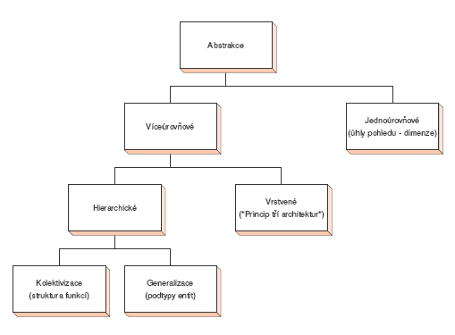
Abstrakce
Zdroj: Řepa

Slide 47
Generalizace a specializace
Generalizace
Objekt vyšší úrovně je nositelem společných vlastností
Tento objekt je nadtypem svého podtypu
Jednotlivé podtypy jsou navzájem disjunktní
Specializace
Představuje zjemnění třídy do podtřídy

Slide 48
Záměna výskytů za jejich abstrakce
Zobecněním – generalizací provádím abstrakci a definici vyšší úrovně
Příklad:
Máme nastavená pravidla jak tvořit obchodní zakázky
Každá zakázka tím získává určité atributy
Každá zakázka je zpracovávána v podstatě stejným způsobem
Zobecnění pro všechny zakázky daného typu – generalizace
Výsledek : třída zakázek definující pravidla týkající se výskytů všech zakázek daného typu.

Slide 49
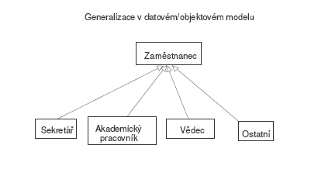
Příklad generalizace

Slide 50
Jiný příklad
Člověk
Skládá se
Kostry
Svalů
Vnitřních orgánů atd.
Avšak: tato statická definice nic neříká o funkcích jednotlivých orgánů
Srdce pohání krev
Krev se okysličuje v plicích
Atd.
Ještě vyšší úroveň generalizace: třída savců atd.

Slide 51
Modely používané v OO metodikách
Model tříd a stavový model
Popisuje objektový pohled na realitu
Procesní model
Klíčové procesy a jejich produkty
Funkční model
Klíčové funkce
Struktura technologie
Procesně-technologický
Umístění logických komponent na fyzických komponentách

Slide 52
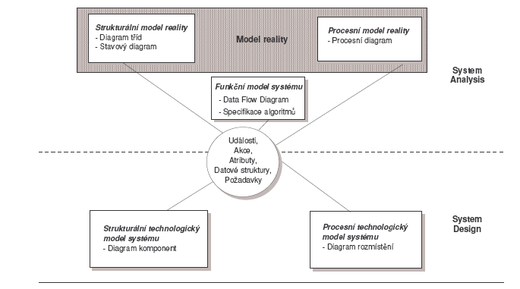
Modely při objektovém návrhu IS

Slide 53
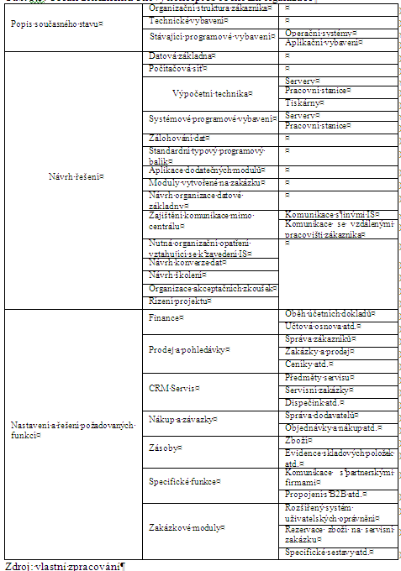

Slide 54
Děkuji za pozornost.
Otázky?

